Slide 1



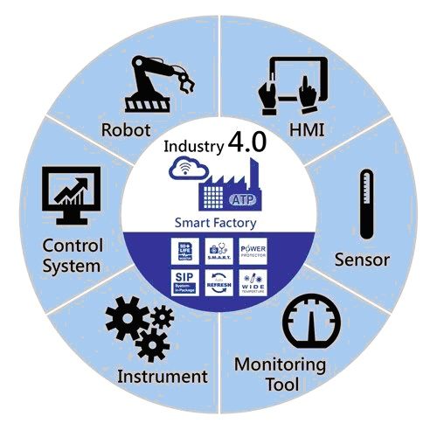
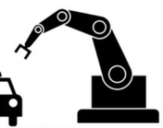
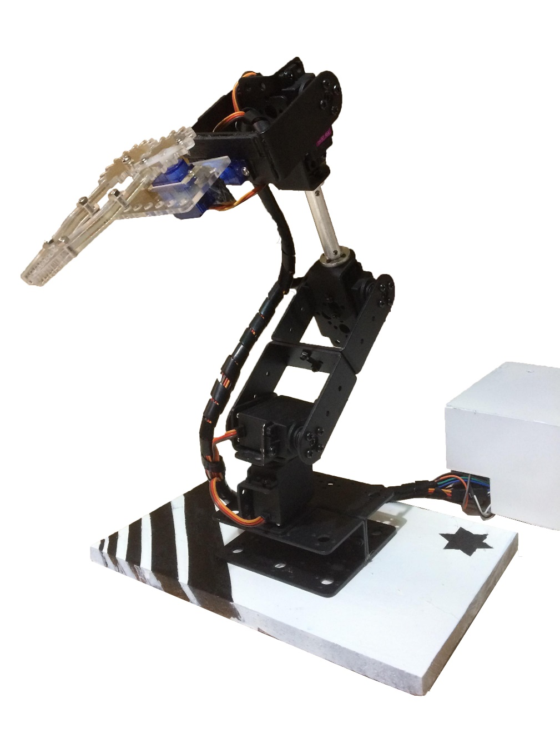
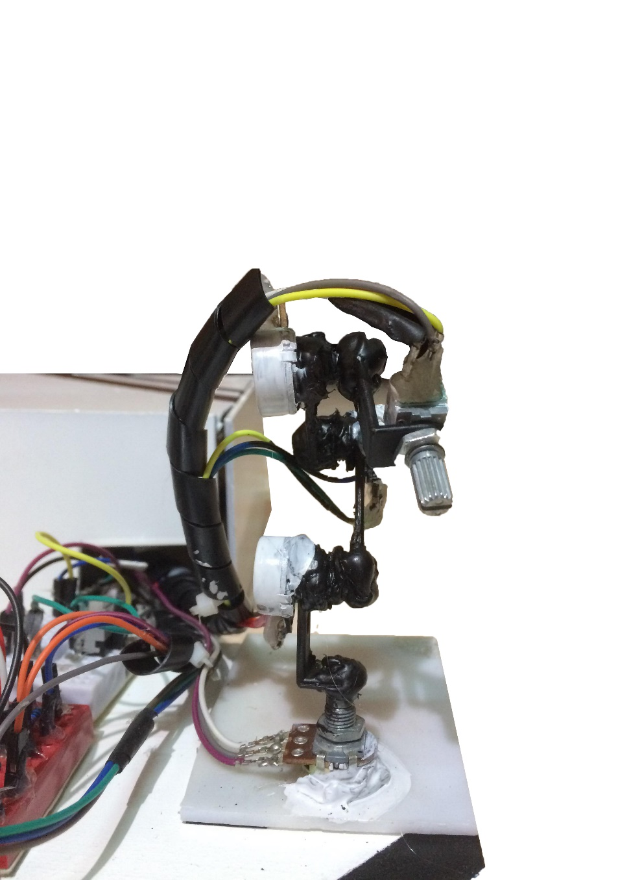




Lí do chọn đề tài
Với sự phát triển của cuộc cách mạng công nghiệp 4.0, việc đưa robot vào vận hành thay thế con người ở nhiều lĩnh vực và môi trường khác nhau là điều hoàn toàn cần thiết để đẩy nhanh các quá trình và nâng cao mức sống. Từ đó nhóm tác giả quyết định xây dựng cánh tay robot với khả năng mô phỏng và lặp hành động, tính ứng dụng cao và dễ dàng thao tác.
GIỚI THIỆU
Hệ thống
Robot mô phỏng
Thiết bị điều khiển
5 bậc tự do và
1 đầu kẹp
6 triết áp 4 nút điều khiển
Hoạt động
Triết áp đo góc quay
Hàm map xử lí thông số
Board Arduino điều khiển
Servo quay góc tương ứng
Chức năng
Mô phỏng hành động
Học hành động
Tốc độ làm việc nhanh gấp đôi
Học hành động theo màu sắc
1
2
3
4
Thiết bị sáng tạo, tính ứng dụng cao người dùng có thể linh động sử dụng vào các công việc phù hợp.

